Slide 1








Chào mừng thầy cô và các em đến với môn Toán

Slide 2




GIÚP CHIM XÂY TỔ
By: NK PowerSkills

Slide 3




1
2
3
4
5

Slide 4




CÂU HỎI:
9 – 8 = ?
4
1
3
2

Slide 5
CÂU HỎI:
5 – 1 = ?
2
3
1
4

Slide 6
CÂU HỎI:
8 -5 = ?
6
3
4
5

Slide 7
CÂU HỎI:
7 – 4 = ?
5
4
2
3

Slide 8
CÂU HỎI:
7 – 3 = ?
5
4
3
2

Slide 9
CHỦ ĐỀ 3
PHÉP CỘNG, PHÉP TRỪ TRONG PHẠM VI 10
BÀI 11: PHÉP TRỪ TRONG PHẠM VI 10

Slide 10
Tiết 6: Luyện tập

Slide 11


Vớt 3 con cá còn lại mấy con cá?
-
=
3
?
9
6

Slide 12

Vớt ra tiếp 2 con cá còn lại mấy con cá?
-
=
2
?
6
4

Slide 13
-
-
=
9
3
2
?
4
-
=
?
9
3
6
Nhẩm:
-
=
?
6
2
4

Slide 14
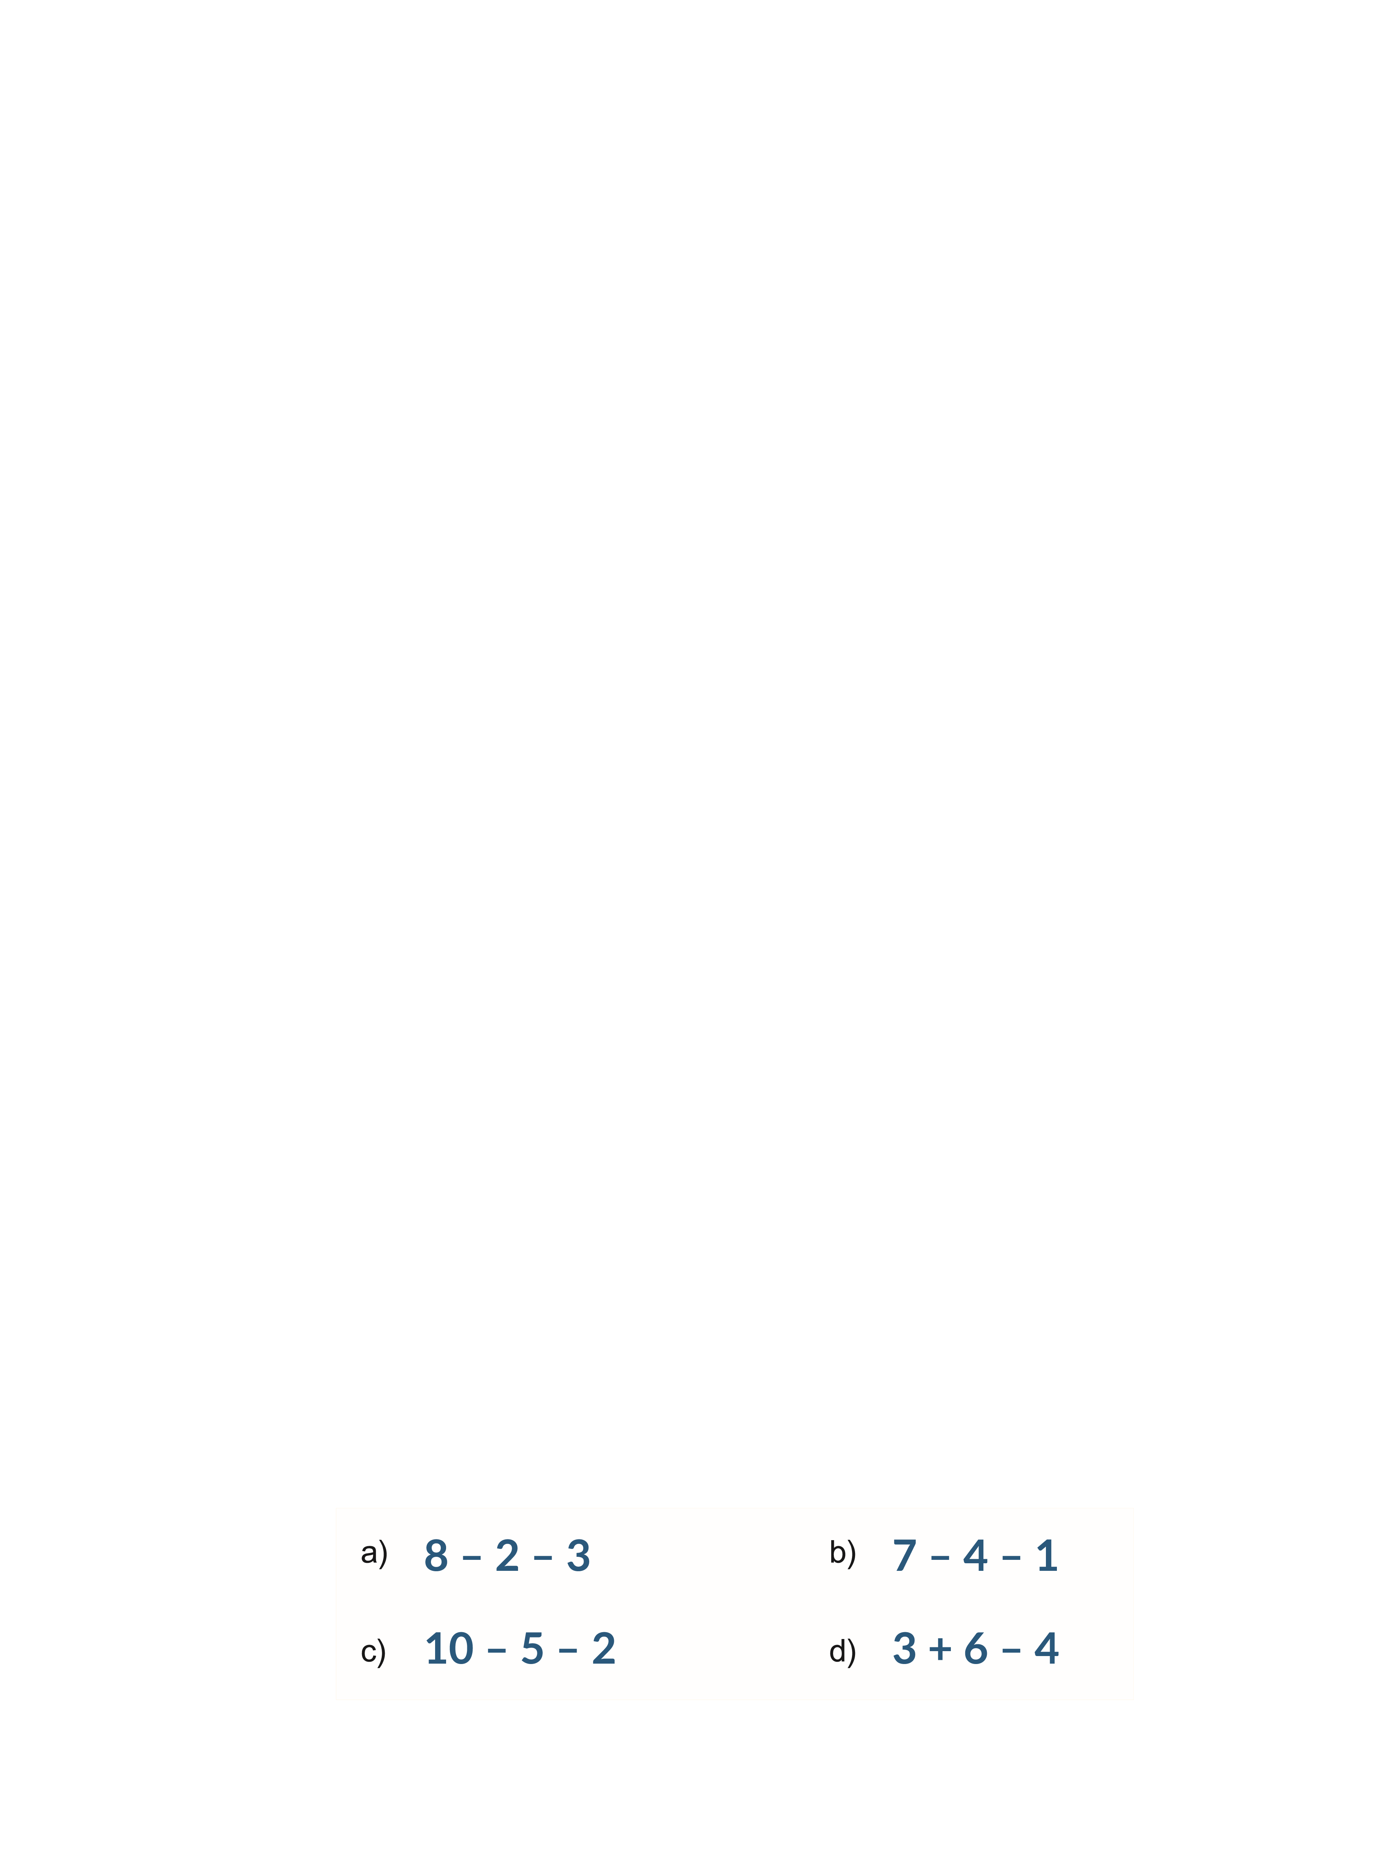
2. Tính.

Slide 15
2. Tính.
-
-
=
8
2
3
?
3
-
=
?
8
2
6
Nhẩm:
-
=
?
6
3
3

Slide 16
2. Tính.
-
-
=
7
4
1
?
2
-
=
?
7
4
3
Nhẩm:
-
=
?
3
1
2

Slide 17
2. Tính.
-
-
=
5
2
?
10
3
-
=
?
10
5
5
Nhẩm:
-
=
?
5
2
3

Slide 18
2. Tính.
+
-
=
3
6
4
?
5
+
=
?
3
6
9
Nhẩm:
-
=
?
9
4
5

Slide 19
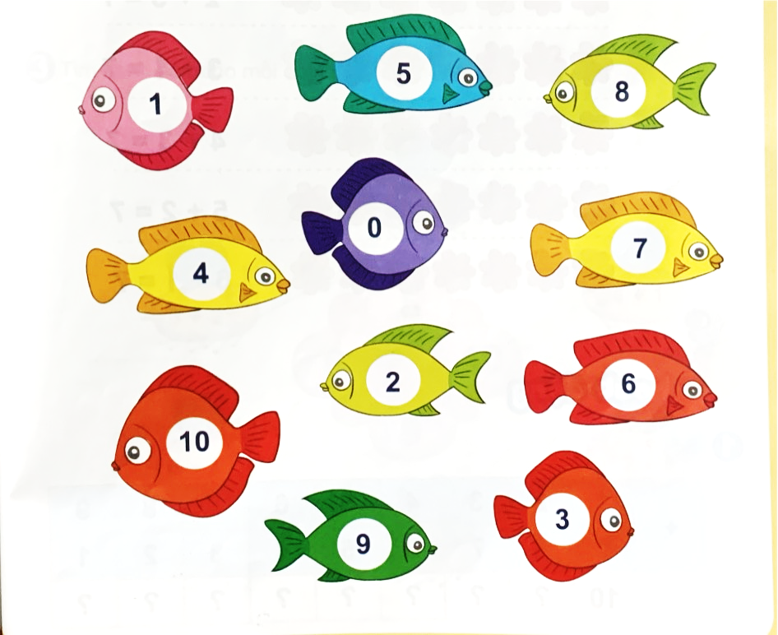
5 – 4 =
1
9 – 6 =
3
10 – 5 =
5
8 – 4 =
4
8 – 1 =
7

